Slide 1




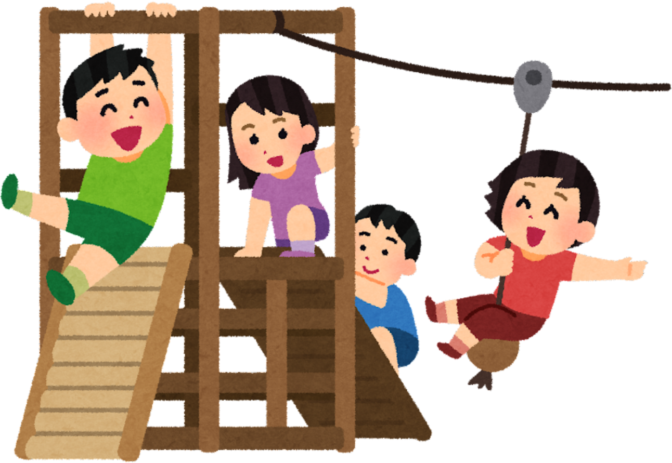
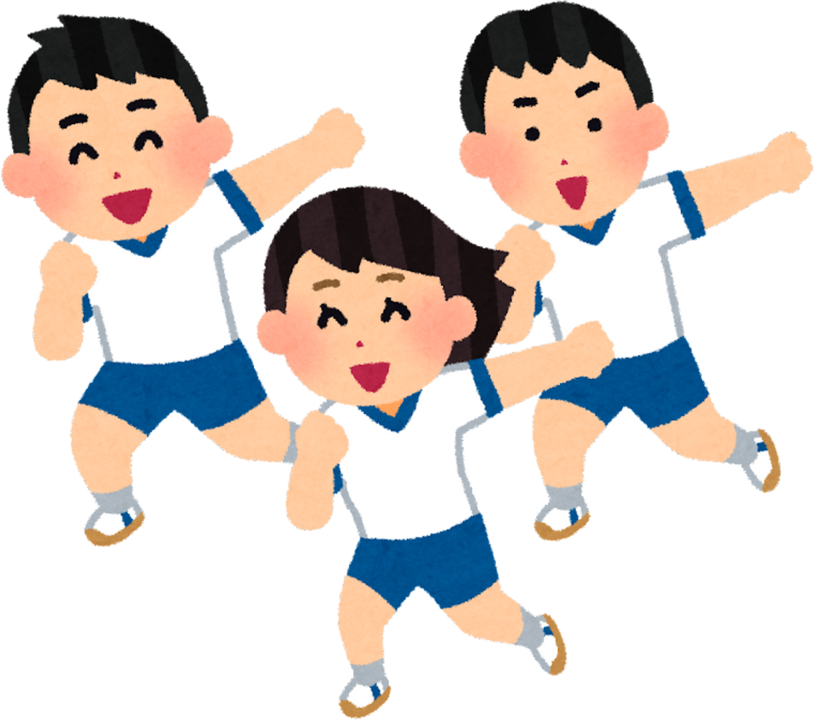
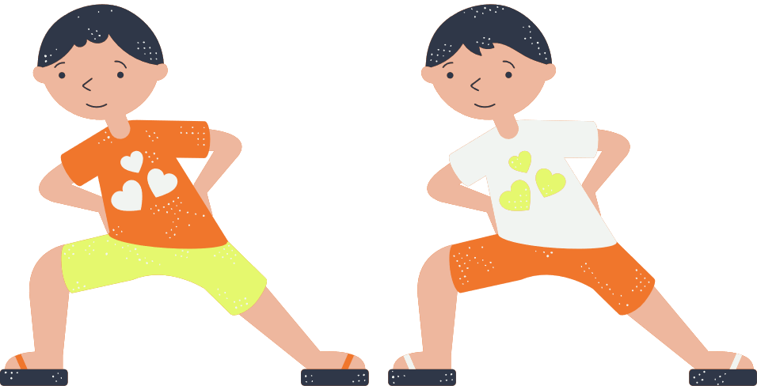
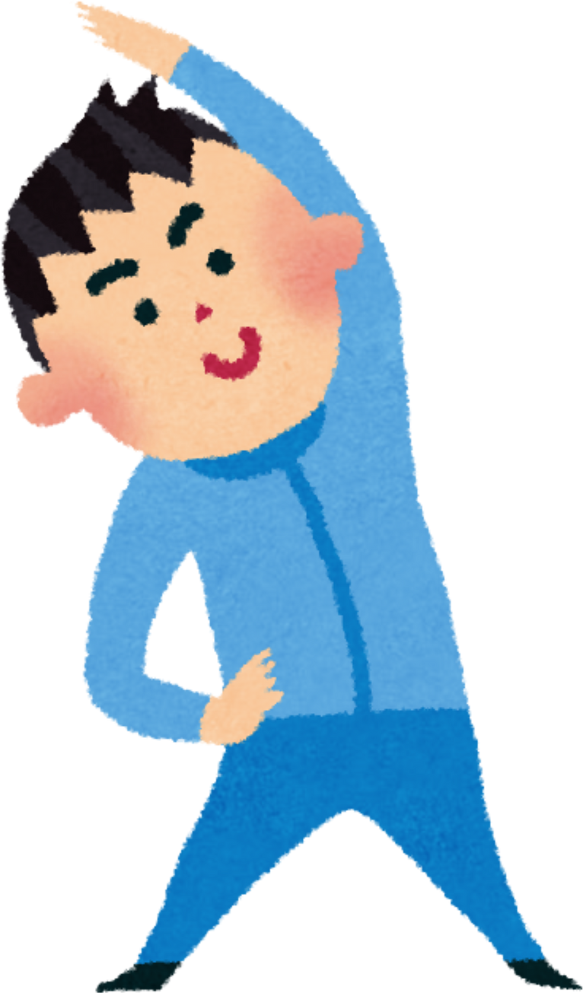
TRƯỜNG TIỂU HỌC NGÔ GIA TỰ
CHÀO MỪNG CÁC THẦY CÔ GIÁO VỀ DỰ GIỜ
MÔN GDTC LỚP 4A4

Slide 2


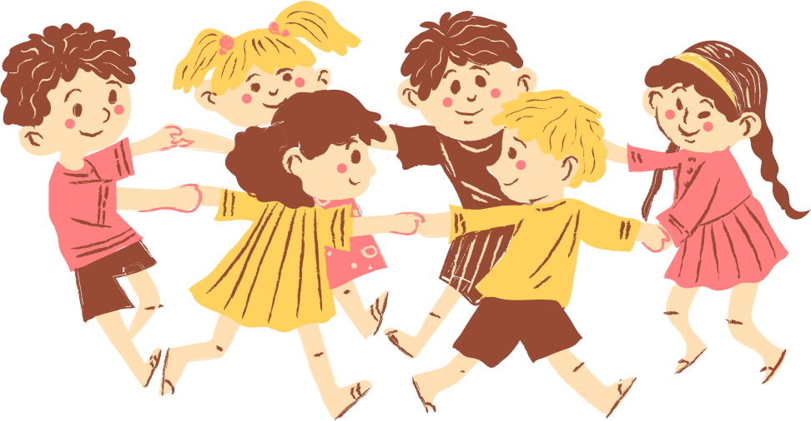
KHỞI ĐỘNG
BÀI: “VỖ CÁI TAY”

Slide 3
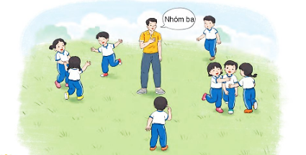
TRÒ CHƠI KHỞI ĐỘNG
“NHÓM BA, NHÓM BẢY”

Slide 4
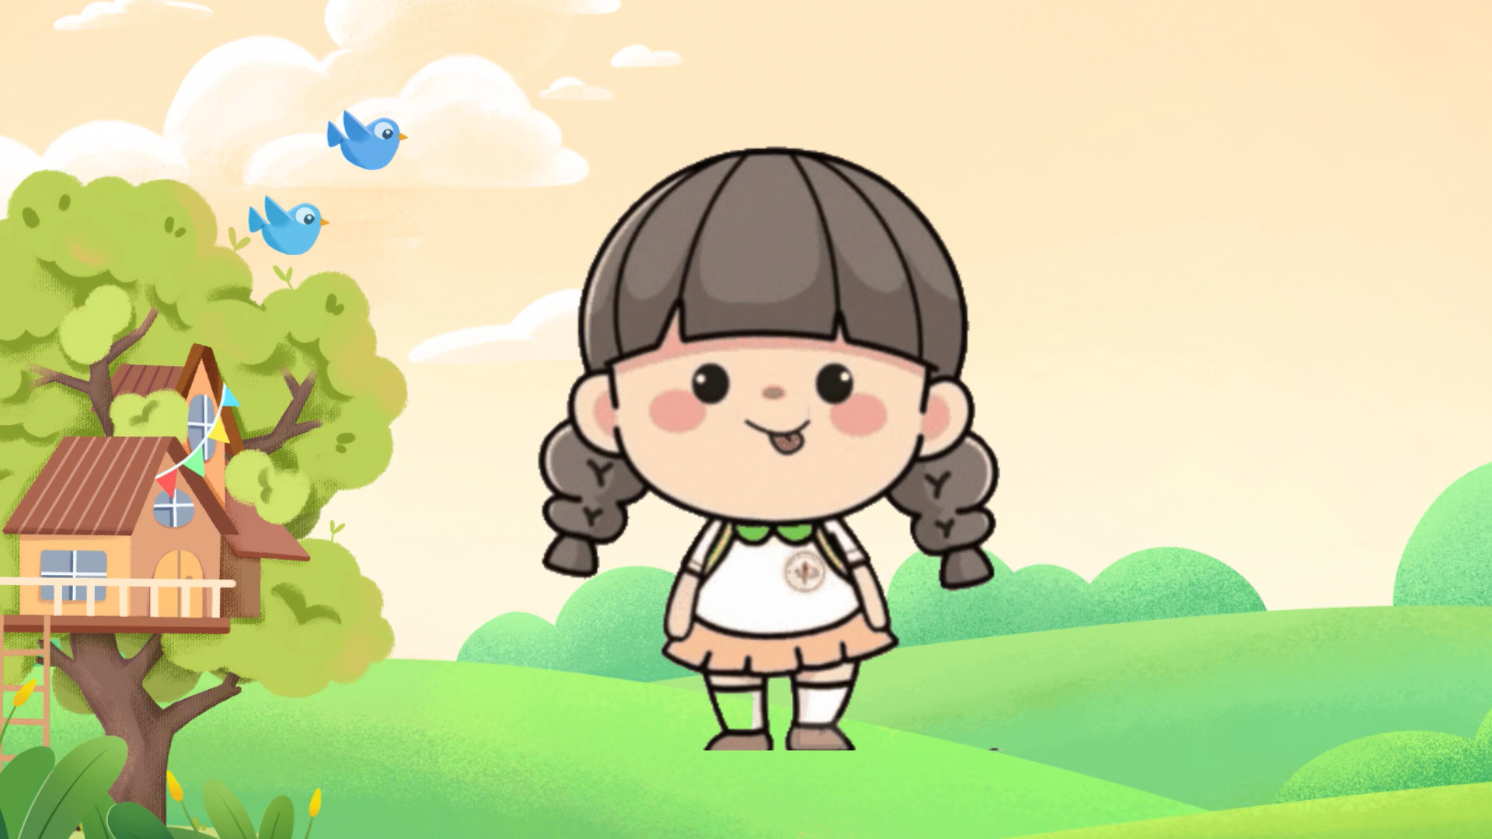

Slide 5


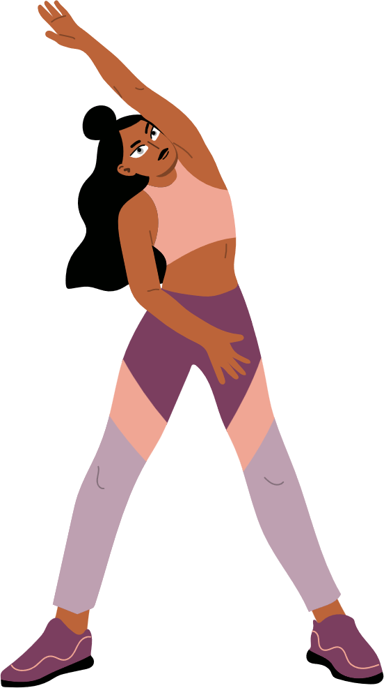

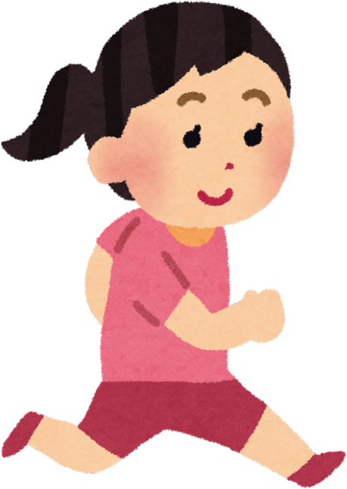
HOẠT ĐỘNG LUYỆN TẬP

Slide 6

THI ĐUA

Slide 7
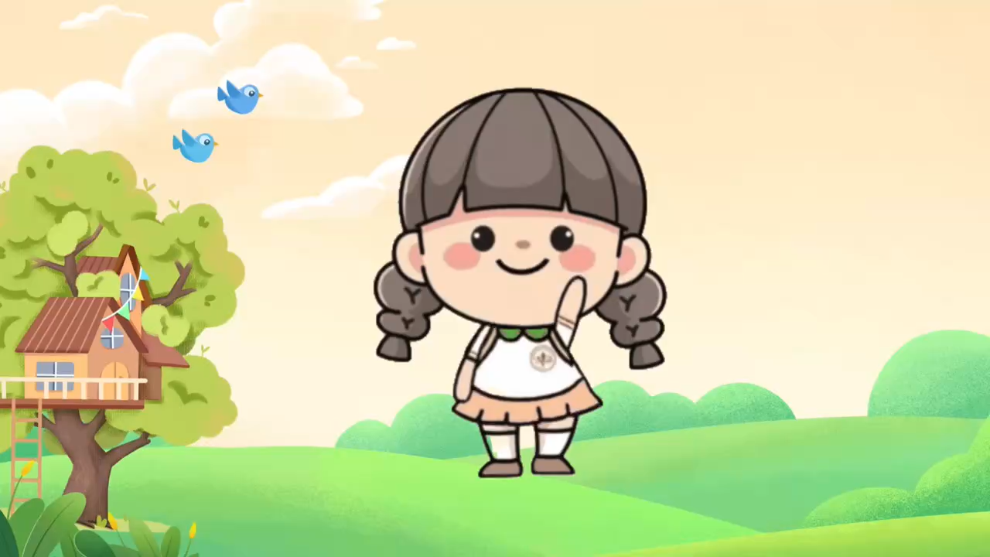

Slide 9

HỒI TĨNH

Slide 10



VẬN DỤNG
- Buổi sáng trước khi vào lớp con thường được tham gia vào các hoạt động nào của trường mình?

Slide 11


Slide 12

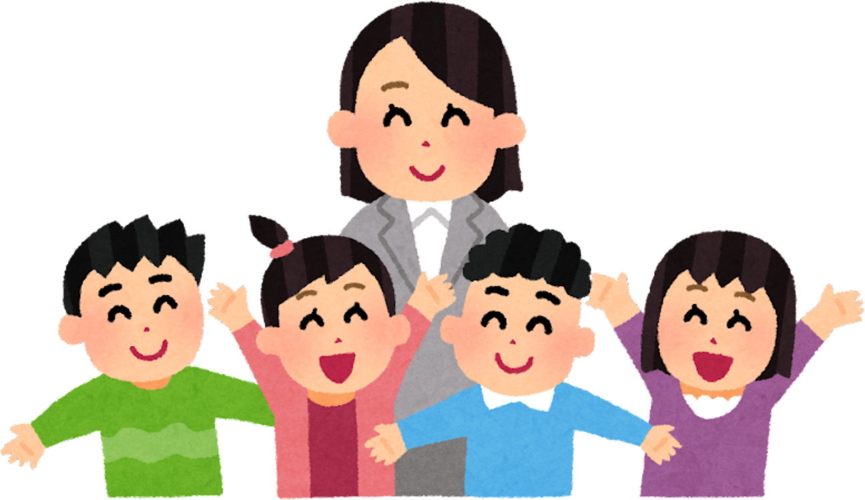
CHÚC CÁC CON CÓ NHỮNG GIỜ HỌC THẬT VUI VẺ VÀ BỔ ÍCH
HẸN GẶP LẠI !

